Slide 1
概率密度函数的估计
陈璞花
邮箱：huaer1986710@126.com

Slide 2
本章内容
引言
参数估计
① 最大似然参数估计
② 贝叶斯估计
非参数估计
① Parzen窗估计
② KNN近邻估计

Slide 3
引言
贝叶斯决策要事先知道两种知识：
各类的先验概率
特征向量的类条件概率密度
实际问题：
已知一定数目的样本，对未知样本分类（设计分类器）
怎么办？

Slide 4
引言
一种很自然的想法：
首先根据样本估计 和 ，分别记为：
和
然后用估计的概率密度设计贝叶斯分类器。
——（基于样本的）两步贝叶斯决策

Slide 5
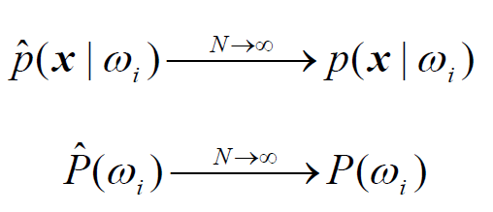
引言
希望：当样本数N →∞时，如此得到的分类器收敛于理论上的最优解。 即满足：
重要前提：训练样本的分布能代表样本的真实分布。每个样本集中的样本都是所谓独立同分布的随机变量，且有充分的训练样本 。

Slide 6
引言
类的先验概率的估计（较容易）：
依靠经验
用训练数据中各类出现的频率估计
用频率估计概率的优点：
无偏性
收敛速度快

Slide 7
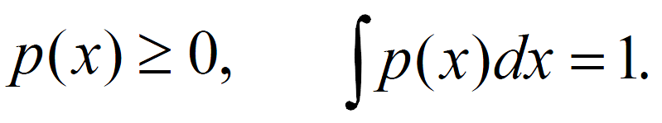
引言
类条件概率密度的估计（非常难）：
概率密度函数包含了一个随机变量的全部 信息
概率密度函数可以是满足下面条件的任何函数

Slide 8
引言
概率密度估计的两种基本方法：
参数估计(parametric methods)
根据对问题的一般性的认识，假设随机变量服从某种分布，分布函数的参数通过训练数据来估计。
如：ML 估计，Bayesian估计。
非参数估计(nonparametric methods)：
不用模型，而只利用训练数据本身对概率密度做估计。如：Parzen窗方法，knn-近邻估计。

Slide 9
参数估计
参数估计(parametric methods)
最大似然估计（ML估计）
贝叶斯估计（Bayesian估计）

Slide 10


基本概念
统计量(statistics)：样本的某种函数，用来作为对某参数的估计
参数空间(parametric space)：待估计参数的取值空间
点估计：构造一个统计量作为参数的一个估计量(estimation)：
区间估计：用区间作为参数可能取值范围（置信区间）的估计

Slide 11
最大似然估计
假设条件：
1、参数是确定（非随机）而未知的量。
2、已知C类样本的集合
第 i 类样本
是从
密度为
的总体中独立抽取出来的。
——独立同分布假设
3、类条件概率密度形式已知（正态分布），
仅参数θ未知。
4、各类样本只包含本类分布的信息。

Slide 12
最大似然估计
要解决的问题：
给定 C 类 i.i.d.（ independent and identically distributed）样本集 ，估计每一类的类条件概率密度 。
每一类分别进行单独估计（分别估计每一类条件概率密度函数中的参数值）。

Slide 13

最大似然估计
鉴于上述假设，我们可以只考虑一类样本，记已知样本为：
似然函数（likelihood function）：在参数 下观测到样本集X 的概率（联合分布）密度

Slide 14




最大似然估计
最大似然估计的基本思想：
如果在参数
下，
最大，则
应是“最可能”的参数值，
它是样本集的函数。
记作：
——称作最大似然估计量。

Slide 15
最大似然估计
ML(Maximum Likelihood)估计：要求使得出现该组样本的似然概率最大。
实际中为了便于分析，定义对数似然函数
即：

Slide 16
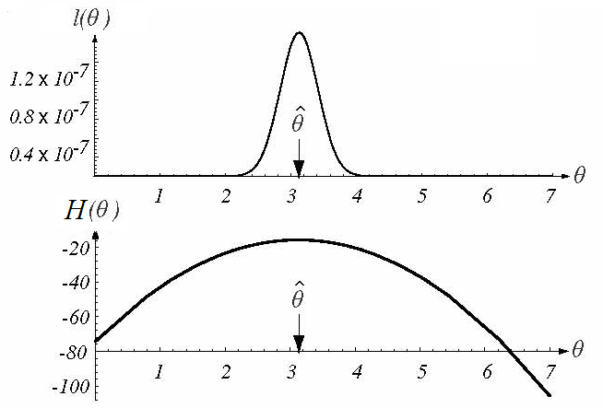
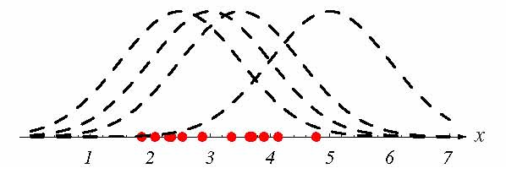
最大似然估计
ML估计的解通过最大化似然函数或对数似然函数 实现
样本分布
估计参数：
似然函数

Slide 17
最大似然估计
最大似然估计的求解： 必要条件是似然函数的梯度为0
似然函数：
若似然函数满足连续可导的条件，则最大似然估计量就是下面方程的解（必要条件）：

Slide 18

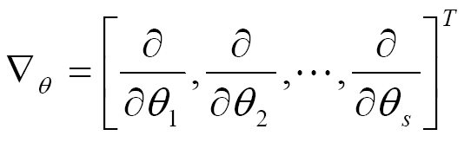

最大似然估计
若未知参数不止一个，即：
记梯度算子：
则最大似然估计量的必要条件由S 个构成的方程组：

Slide 19
最大似然估计
如果似然函数连续可导，存在最大值，且上述必要条件方程组有唯一解，则其解就是最大似然估计量。
如果必要条件有多解，则需从中求似然函数最大者
若不满足连续可导，则无一般性方法，用其它方法求最大（如：均匀分布的情况）

Slide 20
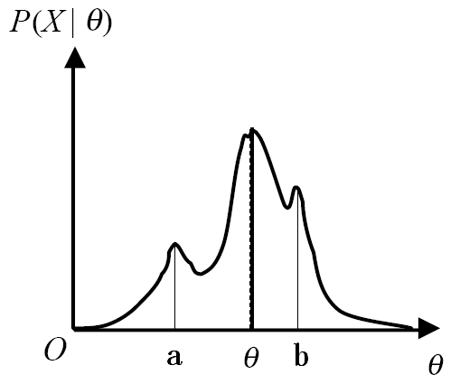
最大似然估计
图中，a，b 和θ均为
方程（组）：
的解。而只有θ点使得似然函数最大。
方程组没有唯一解的情况

Slide 21
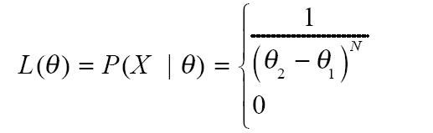
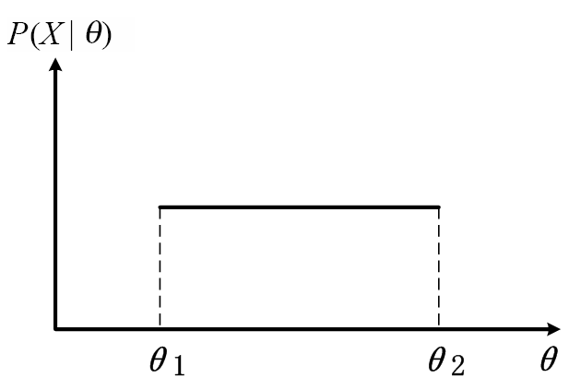
最大似然估计
均匀分布的情况
ML无法求解！

Slide 22
最大似然估计
正态分布情况：仅参数 未知
对μ求导：

Slide 23
最大似然估计
令：
得：
结论：μ 的最大似然估计值为样本集合中所有样本的均值

Slide 24



最大似然估计
正态分布情况：参数 均未知
一元正态分布时：
样本集：
对数似然函数：

Slide 25

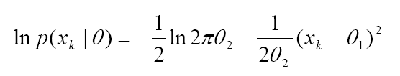
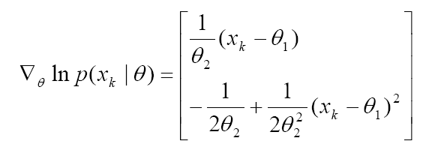
最大似然估计
最大似然估计 满足方程：
而：

Slide 26
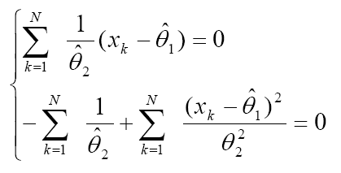


最大似然估计
于是，有方程组：
解得：

Slide 27
最大似然估计
d元正态分布时：
（样本的算术平均）
（矩阵的算术平均）

Slide 28
最大似然估计
无偏估计：
的ML估计是无偏估计
的ML估计是有偏估计，是渐近无偏估计
但当n->∞时：
——渐近无偏估计

Slide 29
最大似然估计
总结
简单性
收敛性：无偏或者渐近无偏
如果假设的类条件概率模型 正确，则通常能获得较好的结果。但果假设模型出现偏差，将导致非常差的估计结果。

Slide 30
无监督最大似然估计
假设条件：
（1）样本来自类别为c的各类中，并不知道具体类别；
（2）每类的先验概率 已知；
（3）每类条件概率密度的形式 已知；
（4）未知的仅是c个参数向量 的值。

Slide 31
无监督最大似然估计
混合密度：

Slide 32
参数估计
参数估计(parametric methods)
最大似然估计（ML估计）
贝叶斯估计（Bayesian估计）

Slide 33
贝叶斯估计
ML估计：仅从训练样本出发
根据每一类的训练样本估计每一类的类条件概率密度。
Bayesian估计：从参数的先验知识和样本出发
同样根据每一类的训练样本估计每一类的类条件概率密度。但不再把参数 看成是一个未知的确定变量，而是看成未知的随机变量。通过对第i类样本 的观察，使概率密度分布 转化为后验概率 ，再进行贝叶斯估计。

Slide 34


贝叶斯估计的思路与贝叶斯决策类似，只是离散的决策状态变成了连续的估计。
贝叶斯决策问题:
样本x
决策α_{i}
真实状态w_{j}
状态空间A是离散空间
先验概率P(w_{j})
贝叶斯参数估计问题：
样本集
估计量
真实参数 θ
参数空间 Θ 是连续空间
参数的先验分布P (θ)
期望损失
最小
条件风险

Slide 35

贝叶斯估计
损失函数 为：把 估计为 所造成的损失
离散情况下：损失函数表
连续情况下：损失函数
常用损失函数：
——平方误差损失函数

Slide 36


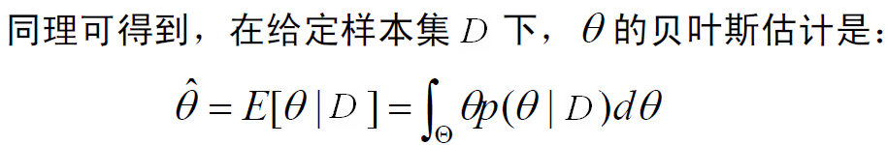
贝叶斯估计
可以证明，如果采用平方误差损失函数，则θ 的贝叶斯估计量 是在给定x 时θ 的条件期望，即：
也就是说，
时，采用平方误差损
失函数的最小风险贝叶斯估计达到期望风险的最小值！

Slide 37
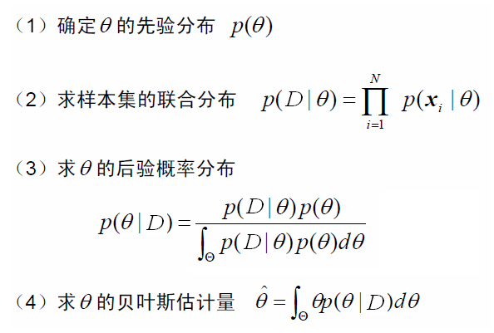
贝叶斯估计
求贝叶斯估计的方法：（平方误差损失下）

Slide 38
贝叶斯估计
正态分布情况：仅参数 未知
给定样本集
，已知随机变量
均值未知而方差已知。均值变量的先验分布
求μ的后验概率：
吸收所有与μ无关的项

Slide 39
μ的二次函数的指数函数，所以仍然是一个正态密度函数

Slide 40
由两式指数项中对应的系数相等得：

Slide 41
求解方程组得：
代入贝叶斯公式可以得到后验概率
然后根据

Slide 42
因此， μ的贝叶斯估计值：
一般情况下：
特殊情况：
（先验知识可靠，样本不起作用）
（先验知识十分不确定，完全依 靠样本信息）

Slide 43
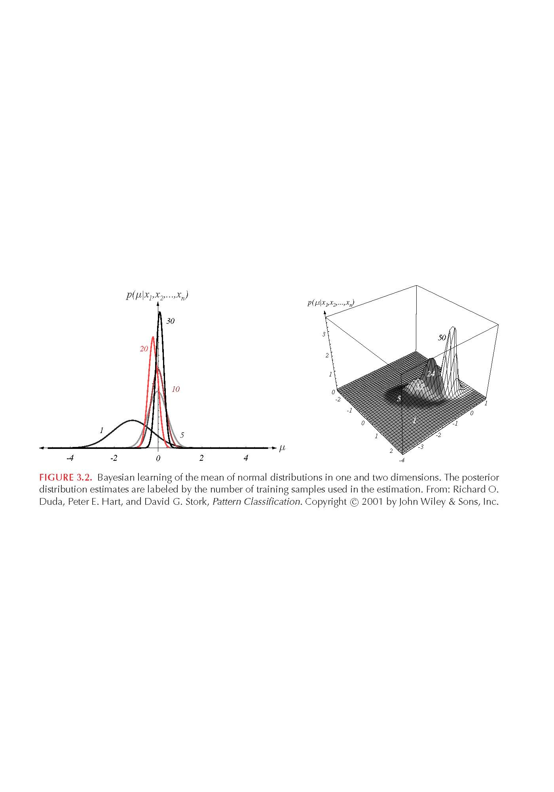
方差：
n：样本数量
随着样本数 n 的递增，方差单调递减。即新增的样本能够减少关于 μ 的估计的不确定性。

Slide 44
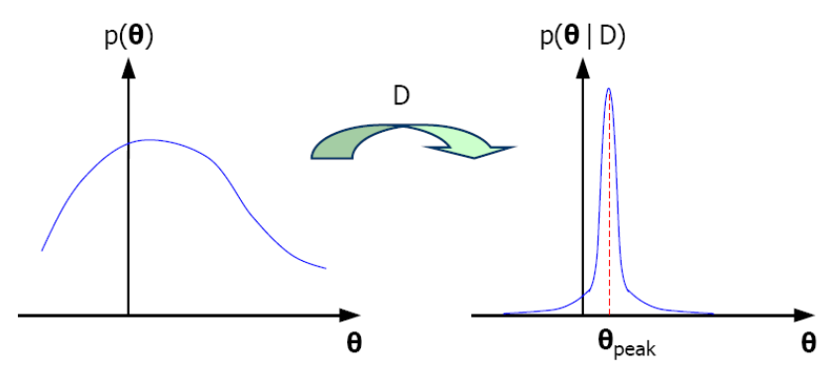
贝叶斯估计
通过观察数据集 D ,将先验概率密度 P(θ) 转化为后 验概率密度 P(θ|D) ，并期望其在真实的 θ 值处有一个尖峰。

Slide 45
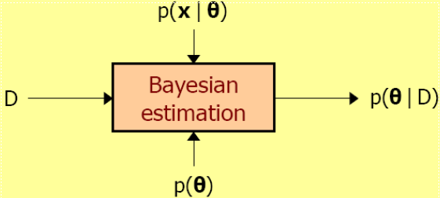
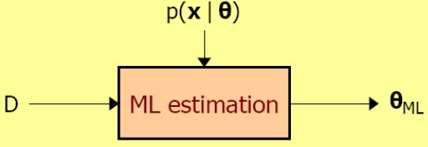
ML估计和Bayesian估计的比较
Bayesian估计
ML估计

Slide 46
ML估计和Bayesian估计的比较
ML估计
1.参数为未知确定变量
2.没有利用参数先验信息
3.估计的概率模型与假设模型一致
4. 可理解性好
5. 计算简单
Bayesian估计
1.参数为未知随机变量
2.利用参数的先验信息
3.估计的概率模型相比于假设模型会发生变化
4.可理解性差
5.计算复杂

Slide 47
上节回顾
两种参数估计方法
参数为未知确定变量
最大似然估计：
贝叶斯估计：
假设数据的概率分布情况已知，仅概率密度函数中的参数未知。
参数为未知随机变量

Slide 48
非参数估计
参数化估计：ML方法和Bayesian估计。假设概率密度形式已知。
实际中概率密度形式往往未知。
实际中概率密度往往是多模的，即有多个局部极大值 。
本章介绍非参数密度估计方法：能处理任意的概率分布，而不必假设密度函数的形式已知。

Slide 49
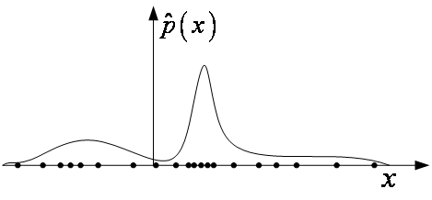
非参数估计
概率密度估计问题：
给定i.i.d.样本集：
估计概率分布：

Slide 50
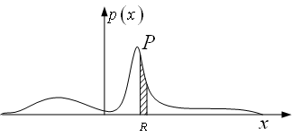
非参数估计
非参数概率密度估计的核心思路：
一个向量x落在区域R中的概率P为：
因此，可以通过统计概率P来估计概率密度函数p(x)

Slide 51
非参数估计
假设N个样本的集合
是根据概率密度
函数为p(x)的分布独立抽取得到的
那么，有k个样本落在区域R中的概率服从二项分布，满足：
k 的期望值为：
当 时，估计是非常精确的
对P的估计：

Slide 52
非参数估计
假设p(x)是连续的，且R足够小使得p(x)在R内几乎没有变化。
令R是包含样本点x的一个区域，其体积为V，设有N个训练样本，其中有k个样本点落在区域R中，则可对概率密度作出一个估计：

Slide 53
非参数估计
当样本数量N固定时，体积V的大小对估计的效果影响很大。
过大则平滑过多，不够精确；
过小则可能导致在此区域内无样本点，k=0。
此方法的有效性取决于样本数量的多少，以及区域体积选择的合适。

Slide 54
非参数估计
收敛性问题：样本数量N无穷大，估计的概率函数是否收敛到真实值？
实际中，
越精确，要求：
实际中，N是有限的：
当
时，绝大部分区间没有样本：
如果侥幸存在一个样本，则：

Slide 55
非参数估计
理论结果：
设有一系列包含x 的区域R1，R2，…,Rn,…，对R1采用1个样本进行估计，对R2用2 个，…， Rn包含kn个样本。Vn为Rn的体积。
为p(x)的第n次估计

Slide 56
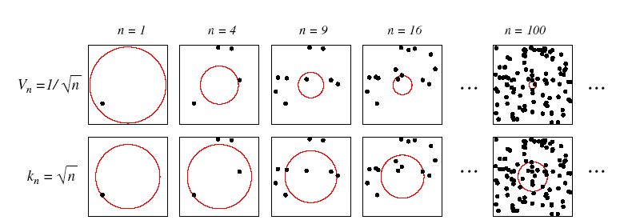
非参数估计
如果要求
能够收敛到p(x)，那么必须满足：
选择V_{n}
选择k_{n}

Slide 57
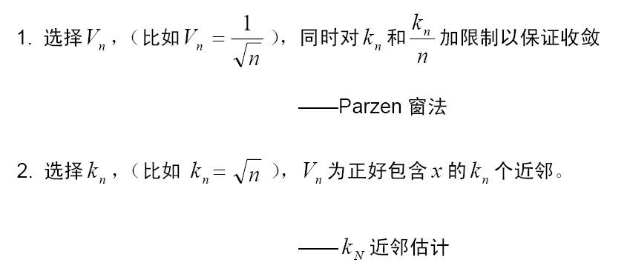
非参数估计
两种选择方法：

Slide 58
非参数估计
非参数估计(nonparametric methods)
Parzon窗估计
Kn近邻估计

Slide 59
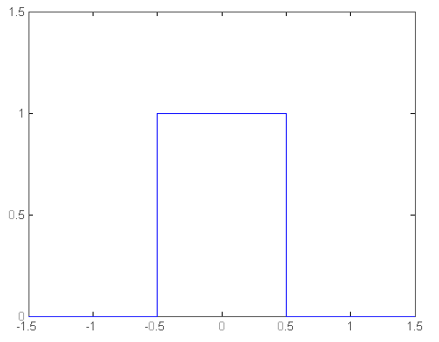
Parzon窗估计
定义窗函数：假设R_{n}是一个d维的超立方体。令h_{n}为超立方体一条边的长度，则体积：
超立方体窗函数为：
中心在原点的单位超立方体

Slide 60
Parzon窗估计
落入以X为中心的立方体区域 的样本数为：
X处的密度估计为：
可以验证：

Slide 61
窗函数的要求
Parzen窗估计过程是一个内插过程，样本x_{i}距离x越近，对概率密度估计的贡献越大，越远贡献越小。
只要函数满足如下条件， 就可以作为窗函数。

Slide 62
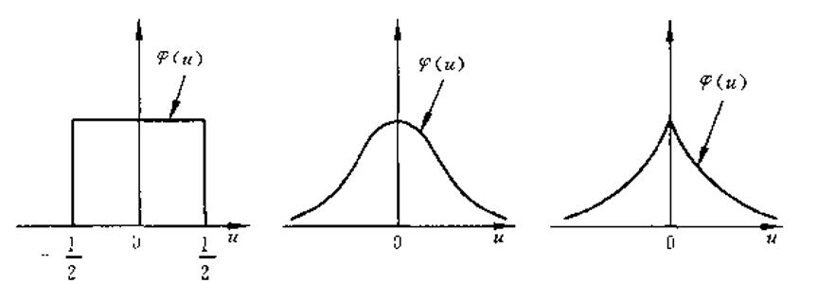
窗函数的形式
方窗函数
正态窗函数
指数窗函数
其中：

Slide 63
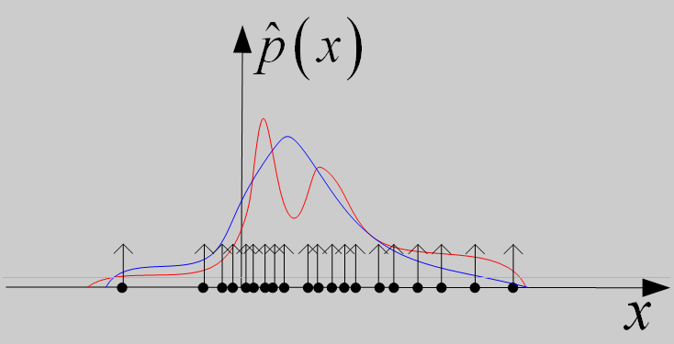
窗口宽度的影响
Parzen估计的性能与窗宽参数h_{n}紧密相关
当h_{n}较大时，x 和中心 x_{i} 距离大小的影响程度变弱，估计的p(x)较为平滑，分辨率较差。
当h_{n}较小时，x 和中心 x_{i} 距离大小的影响程度变强，估计的p(x)较为尖锐，分辨率较好。

Slide 64
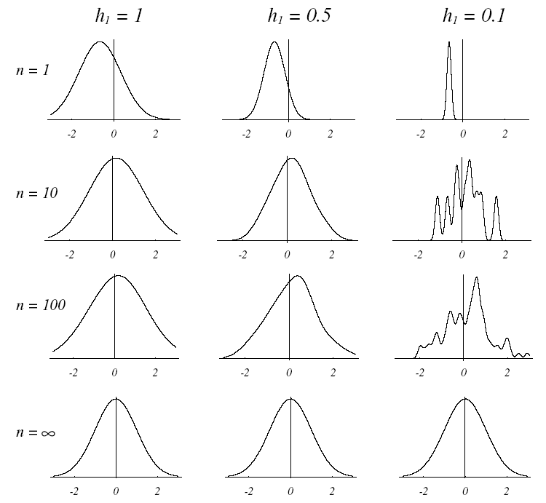
窗口宽度的影响

Slide 65
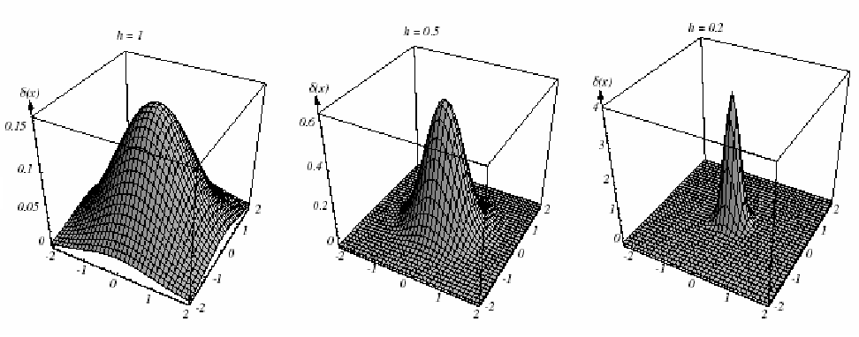
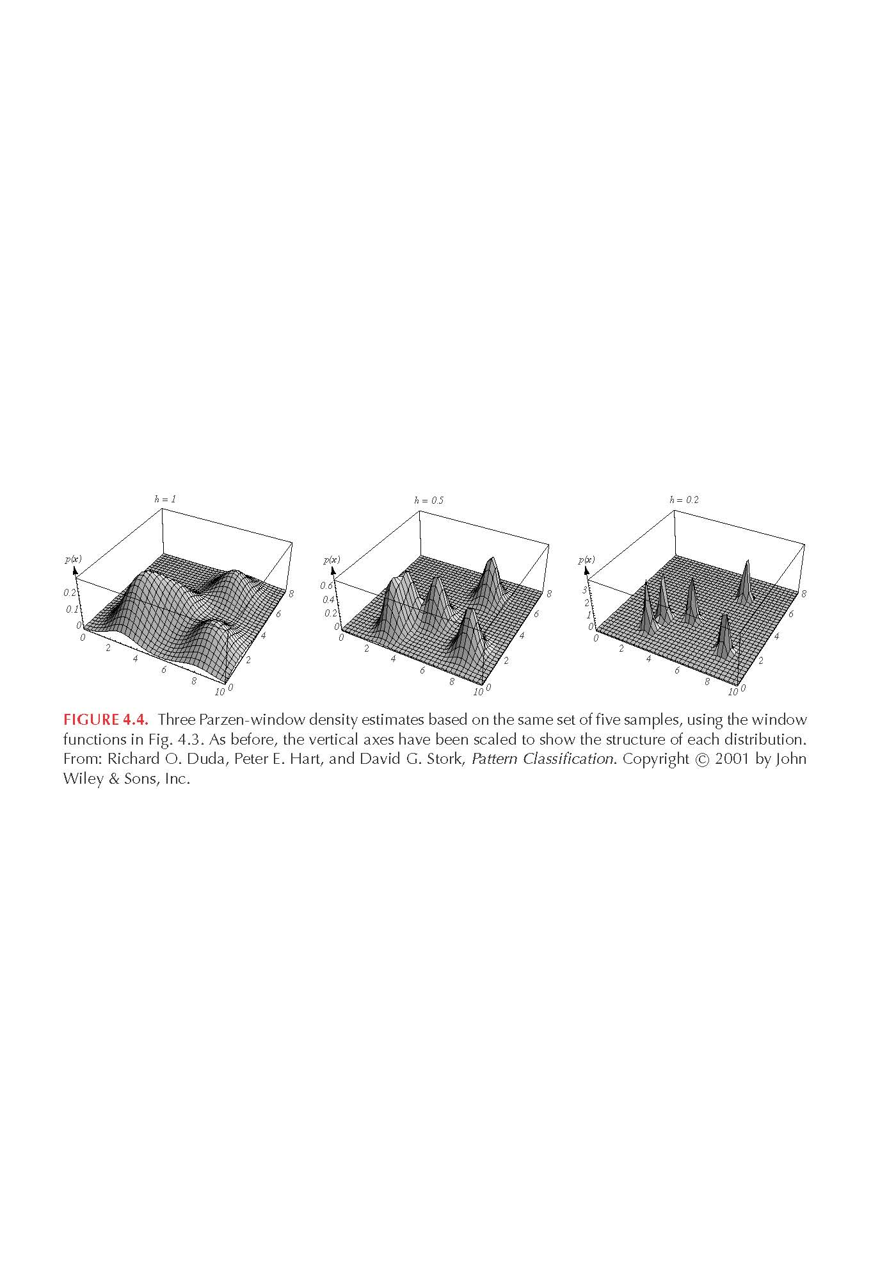
5个样本的Parzen窗估计：
窗函数
密度估计值

Slide 66
例：对于一个二类（ ω₁ ，ω₂ ）识别问题，随机抽取ω₁类的6个样本X=(x₁，x₂，…. x₆)
ω₁=(x₁，x₂，…. x₆)
=(x₁=3.2，x₂=3.6，x₃=3，x₄=6，x₅=2.5，x₆=1.1)
估计P(x|ω₁)即P_{N}(x)
解：选正态窗函数
x₆
x₅
x₃
x₁
x₂
x₄
x
0
1
2
3
4
5
6

Slide 67
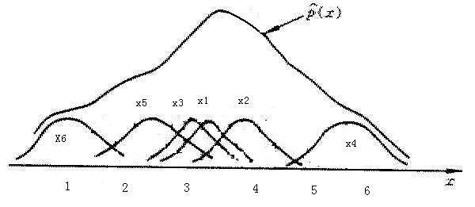
∵ x是一维的
代入：
上式用图形表示是6个分别以3.2，3.6，3，6，2.5，1.1为中心的正态曲线，而P_{N}(x)则是这些曲线之和。
由图看出，每个样本对估计的贡献与样本间的距离有关，样本越多，P_{N}(x)越准确。

Slide 68
例：设待估计的P(x)是个均值为0，方差为1的正态密度
函数。若随机地抽取X样本中的1个、 16个、 256个作为
学习样本x_{i},试用窗口法估计P_{N}(x)。
解：采用正态窗函数： μ＝0 ，σ＝1
h_{N}:窗长度，N为样本数，h1为选定可调节的参数。

Slide 69
N=1
用
窗法估计单一正态分布的实验
N=16
N=256
N=∞

Slide 70
由图看出, P_{N}(x)随N, h₁的变化情况
①当N＝1时， P_{N}(x)是一个以第一个样本为中心的正态曲线，与窗函数差不多。
②当N＝16及N=256时
h₁＝0.25 曲线起伏很大，噪声大
h₁＝1 起伏减小
h₁＝4 曲线平坦
③当N→∞时， P_{N}(x)收敛于一平滑的正态曲线，
估计曲线较好。

Slide 71
例：待估的密度函数为二项分布
解：此为多峰情况的估计
设窗函数为正态
解：此为多峰情况的估计
设窗函数为正态
P(x)
1
-2.5<x<-2
0<x<2
0.25
x为其它
-2.5
-2
0
2
x

Slide 72
用Parzen 窗法估计两个均匀分布的实验
N=1
N=16
N=256
N=∞

Slide 73
当N=1、16、256、 ∞时的P_{N}(x)估计如图所示
①当N＝1时， P_{N}(x) 实际是窗函数。
②当N＝16及N=256时
h₁＝0.25 曲线起伏大
h₁＝1 曲线起伏减小
h₁＝4 曲线平坦
③当N→∞时，曲线较好。

Slide 74
Parzen窗估计
优点
由前面的例子可以看出， Parzen窗估计的优点是应用的普遍性。对规则分布，非规则分布，单锋或多峰分布都可用此法进行密度估计。
可以获得较为光滑且分辨率较高的密度估计，实现了光滑性和分辨率之间的一个较好平衡。
缺点
要求样本足够多，才能有较好的估计。因此使计算量，存储量增大。
窗宽在整个样本空间固定不变，难以获得区域自适应的密度估计。

Slide 75
K_{n}近邻估计
在Parzen窗估计中，存在一个问题：对h_{n}的选择。
若h_{n}选太小，则大部分体积将是空的（即不包含样本），从而使P_{n}(x)估计不稳定。
若h_{n}选太大，则P_{n}(x)估计较平坦，反映不出总体分布的变化
K_{n}近邻法的思想：固定样本数量K_{n} ，调整区域体积大小V_{n}，直至有K_{n}个样本落入区域中

Slide 76
K_{n}近邻估计
K_{n}近邻密度估计：
固定样本数为
，在
附近选取与之最近的
个样本，计算该
个样本分布的最小体积
在X处的概率密度估计值为：

Slide 77
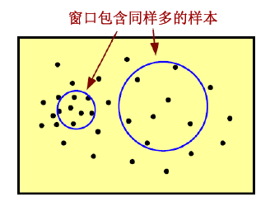
K_{n}近邻估计
Parzen窗估计与K_{n}近邻估计的对比
Parzen窗估计
K_{n}近邻估计

Slide 78
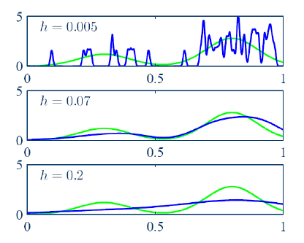
K_{n}近邻估计
例子：
Parzen窗估计
K_{n}近邻估计

Slide 79
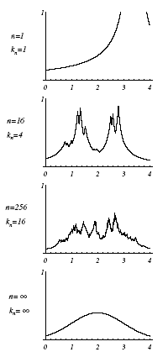
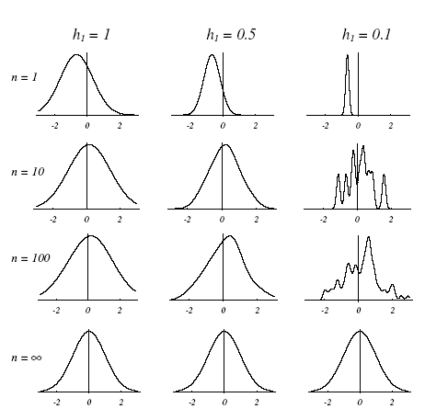
例子：
Parzen windows
k_{n}-nearest-neighbor
斜率不连续
当n值为有限值时K_{n}近邻估计十分粗糙

Slide 80
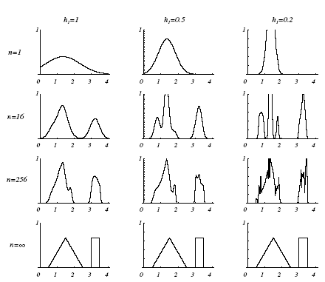
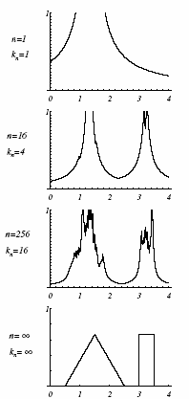
例子：
Parzen windows
k_{n}-nearest-neighbor

Slide 81
K_{n}近邻估计
K_{n}近邻后验概率估计：
给定i.i.d.样本集 ，共 类。把一个体积V放在x周围，能够包含进k个样本，其中有 k_{i}个样本属于第i类。那么联合概率密度的估计为：
后验概率：

Slide 82
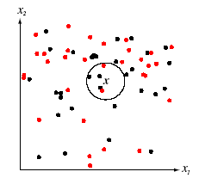
K_{n}近邻估计
例子
X属于第i类的后验概率就是体积中标记为第i类的样本个数与体积中全部样本点个数的比值。
为了达到最小误差率，选择比值最大的那个类别作为判决结果。
如果样本足够多、体积足够小，这样的方法得到的结果是比较准确的！

Slide 83
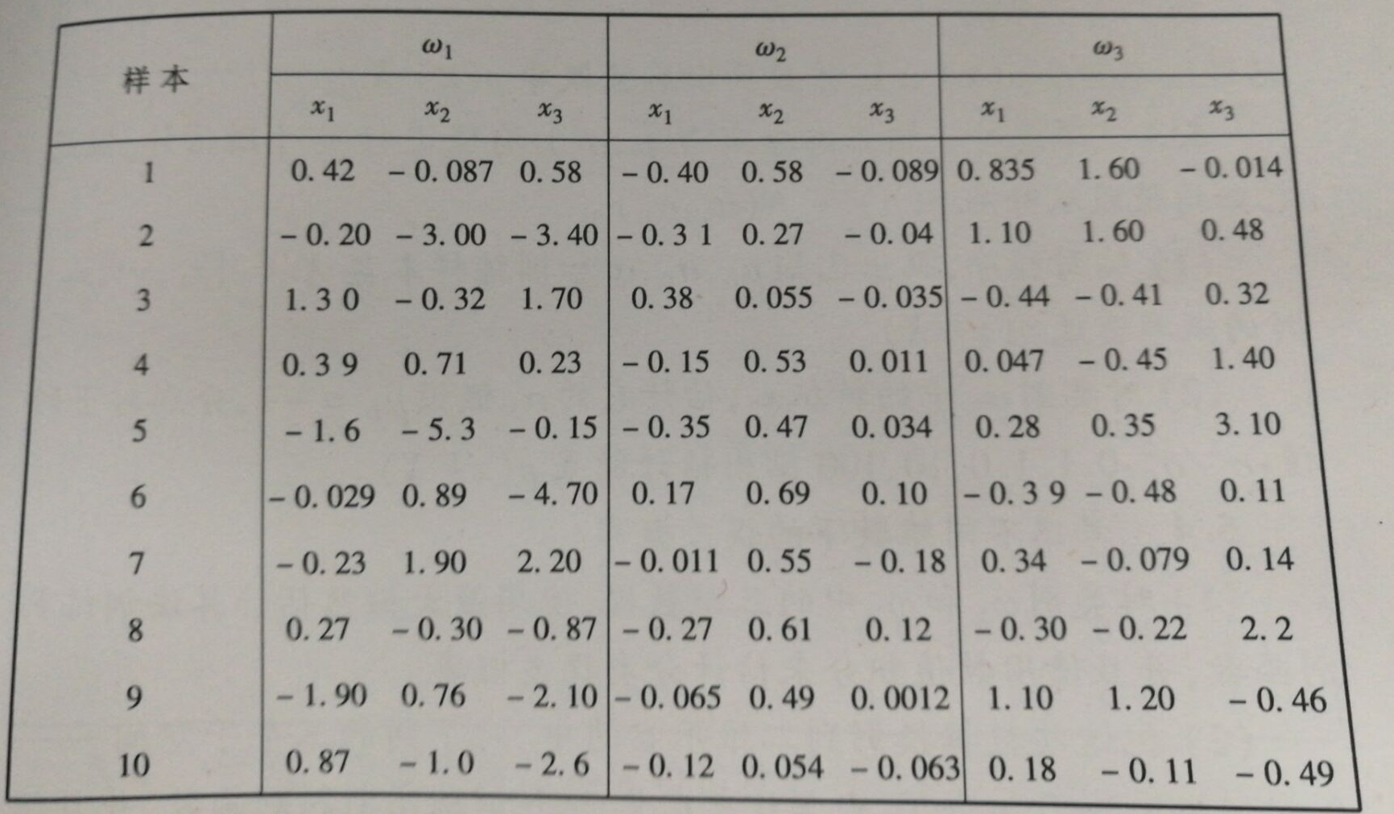
本章作业
习题3.3和3.4 复习最大似然估计和贝叶斯估计
编程求解下面问题：
数据集：三类样本，每类10个样本

Slide 84
1. 假设数据符合正态分布
（1）编写程序，对表中的 类中的3个特征，分别求解最大似然估计 和 ；
（2）编写程序，估计每一类样本所为应的最大似然估计 和 。
2. 在[0,1]范围内随机生成10000个符合正态分布的随机点，选择合适的窗函数对该数据进行Parzen窗估计,分析不同的窗尺寸对最终的估计结果的影响。

